Slide 1
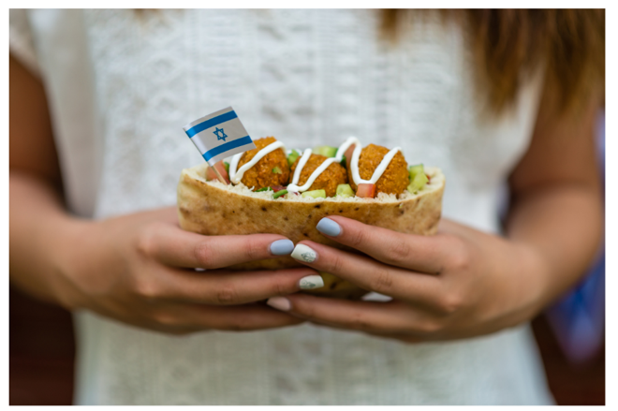

פייק או ניוז - ישראל
✓
✗

Slide 2

לפניכם עובדות ישראליות,
עליכם לזהות האם הן נכונות (ניוז)
או לא נכונות (פייק).
קרדיטים:
עיצוב בסיס מצגת והנפשות – שרון חכם
מידע ועובדות – "באבא מייל" \ פורטל משרד החינוך\ שירי כרמון \ פעילות 'קלאס'
המשחק – 'קלאס' משחוק בחינוך – ורד בנדיקט

Slide 3
✓
בכל שנה נכנסים כמליון פתקים לכותל
אחת לכמה חודשים – מנקים את הפתקים מבין האבנים

Slide 4
✓
ישראל היא מבין המדינות הבודדות שזכו באירוויזיון יותר מפעם אחת – ברצף!

Slide 5
✗
מקור המאכל הלאומי פלאפל הוא ביפו

Slide 6
✓
ישראלים צורכים יותר פירות וירקות ביחס לאזרחים מכל המדינות האחרות

Slide 7
✓
ישראל היא אחת מהצמתים המרכזיים לנדידת ציפורים

Slide 8
✓
ישראל היא המדינה עם הכי הרבה תארים אקדמיים, מוזיאונים ועורכי דין..
ביחס לאוכלוסיה

Slide 9
✗
לישראל הצבא הגדול בעולם

Slide 10
✓
נתב"ג הוא שדה התעופה המאובטח ביותר בעולם, יחד עם זאת אין רואים כלבים המשמשים לצורך אבטחה

Slide 11
✓
ישראל היא המדינה היחידה בה מספר העצים כל הזמן הולך ועולה...

Slide 12
✗
ראש הממשלה הראשון היה חיים ויצמן

Slide 13
✓
מידי שנה, ביום העצמאות, מודלקות 12 משואות כנגד – שניים עשר שבטי ישראל

Slide 14
ההכרזה בעצרת האו"ם על אישור תכנית החלוקה של מדינת ישראל היתה ב
ה' באייר תש"ח
✗

Slide 15
✓
בישראל יש 137 חופי רחצה מוכרזים

Slide 16
✓
מדבר יהודה מוכר כמדבר הקטן ביותר בעולם

Slide 17
ים המלח נבחר להיות אחד משבעת פלאי תבל
✗

Slide 18
✓
בתקופת קום המדינה עלו הצעות לשמות למדינה הצעירה: "ציון", "צבר" , "יהודה".

Slide 19
חפשו עובדות נוספות
✓
✗

